Slide 1

D”P gva¨wgK Z_¨ I †hvMv‡hvM cÖhyw³

Slide 2
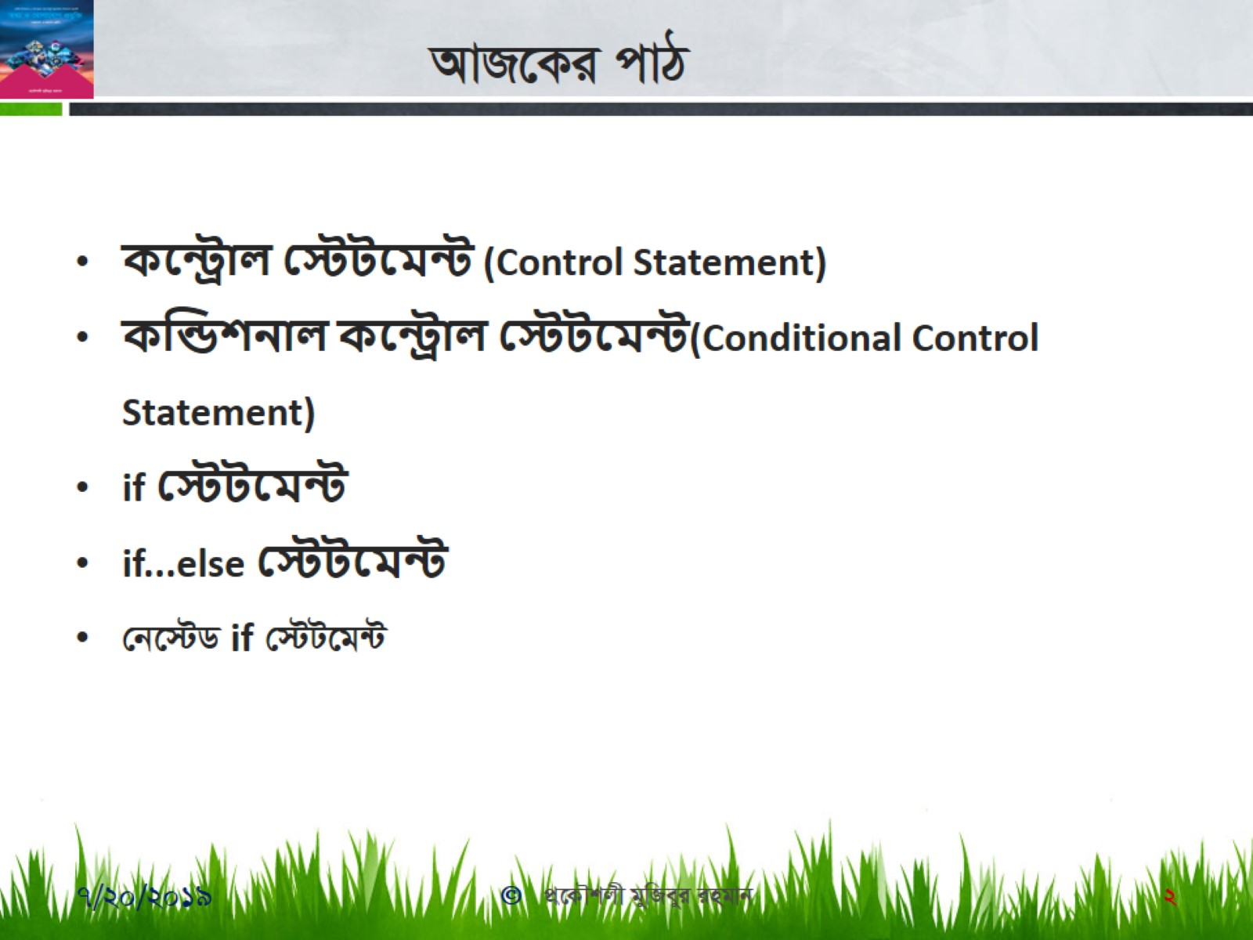

Slide 3
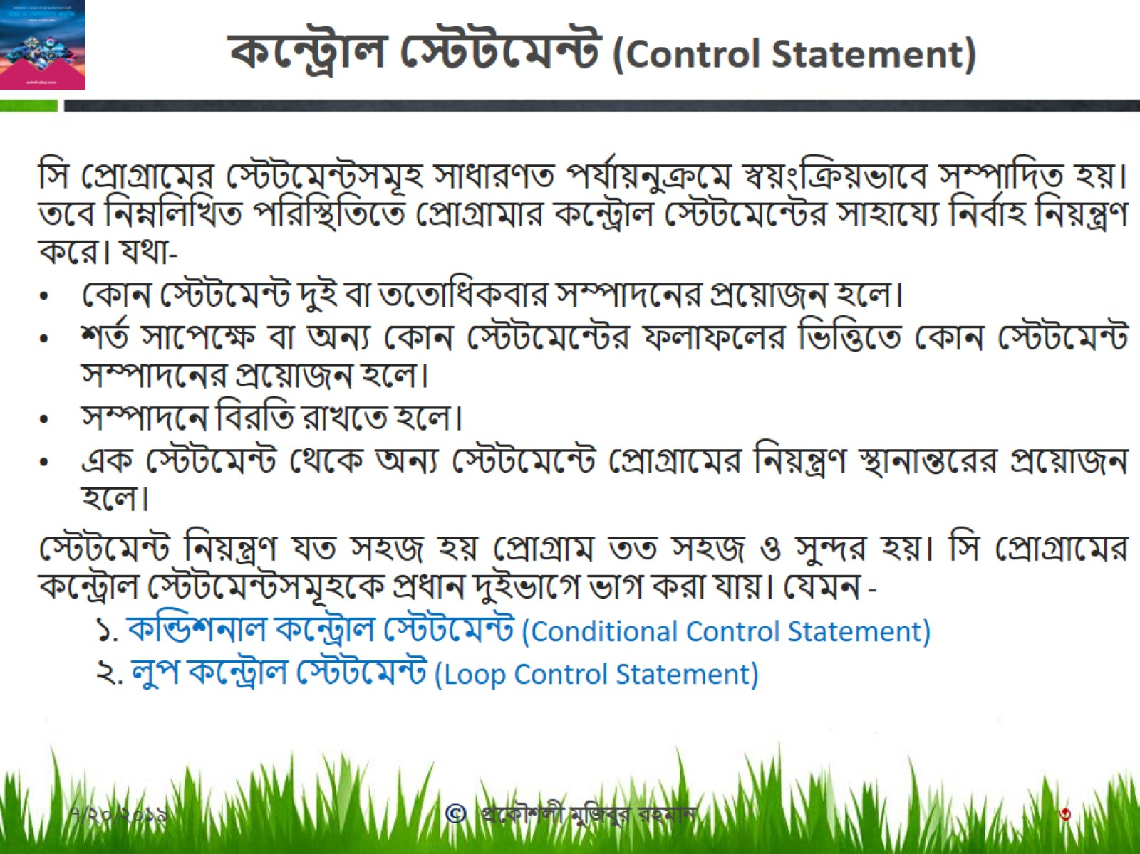
কন্ট্রোল স্টেটমেন্ট (Control Statement)

Slide 4
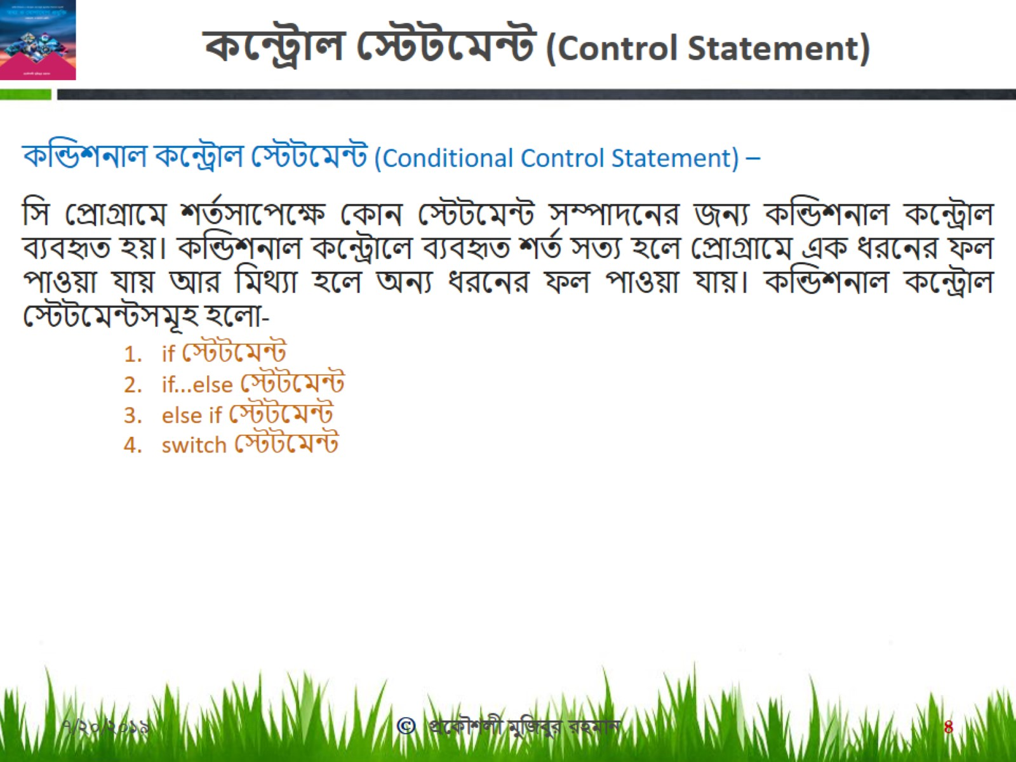
কন্ট্রোল স্টেটমেন্ট (Control Statement)

Slide 5
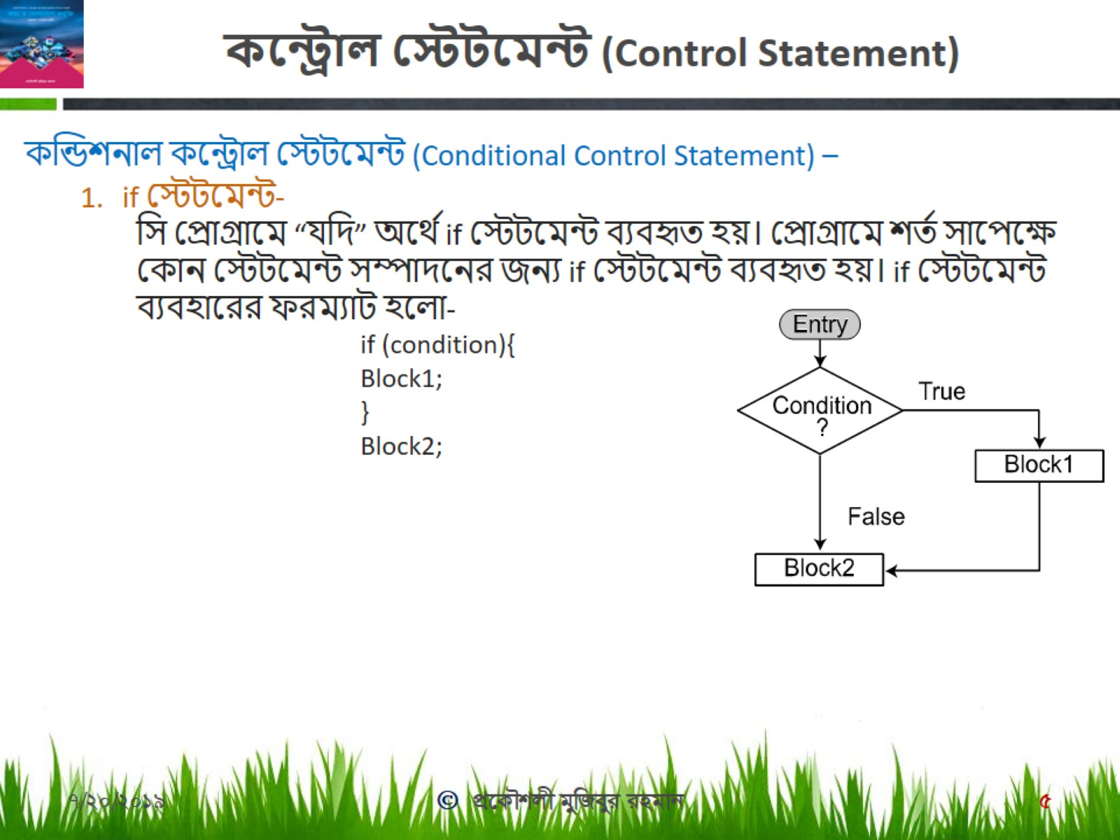
কন্ট্রোল স্টেটমেন্ট (Control Statement)

Slide 6
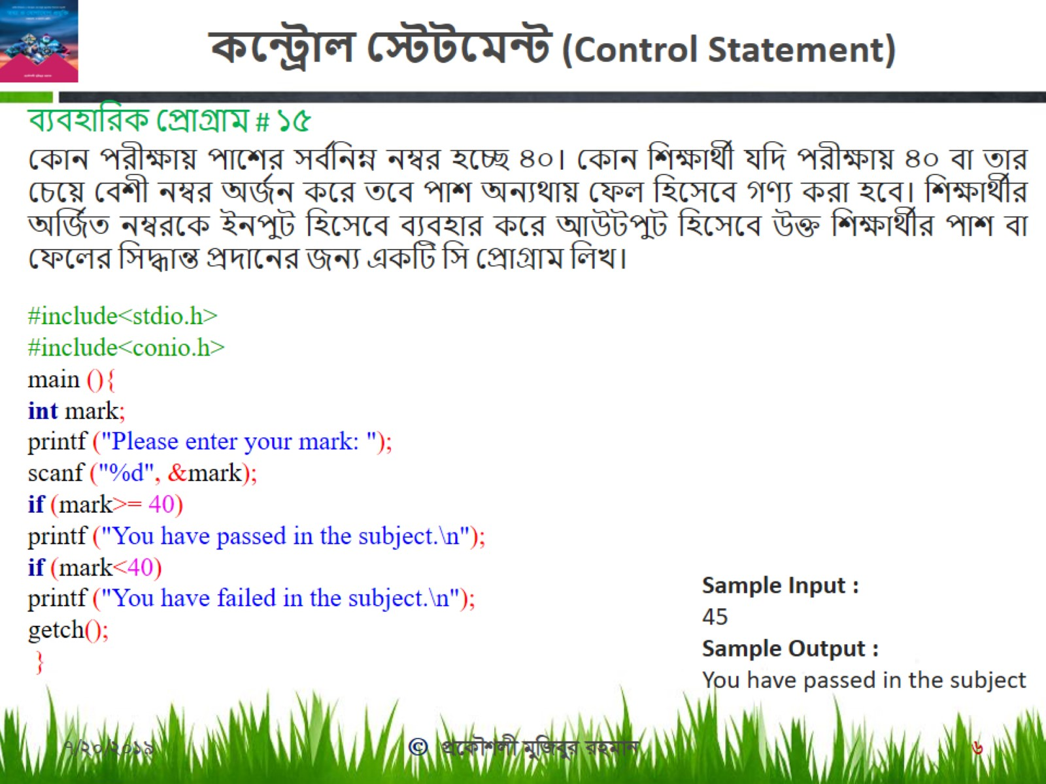
কন্ট্রোল স্টেটমেন্ট (Control Statement)

Slide 7
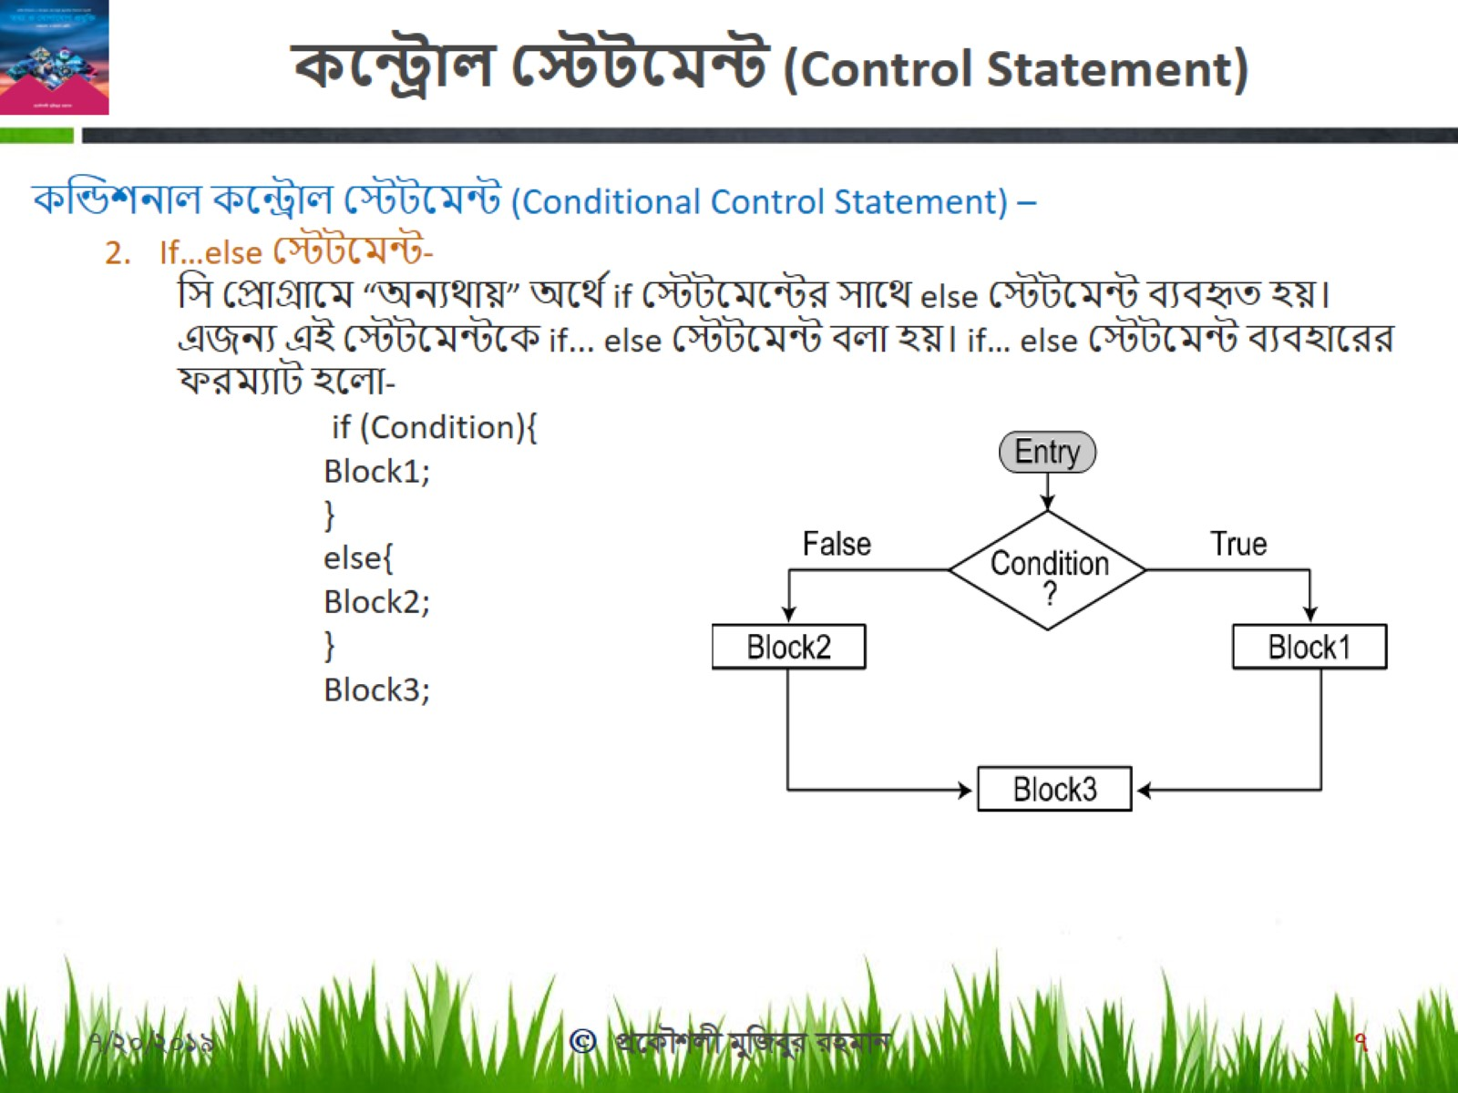
কন্ট্রোল স্টেটমেন্ট (Control Statement)

Slide 8
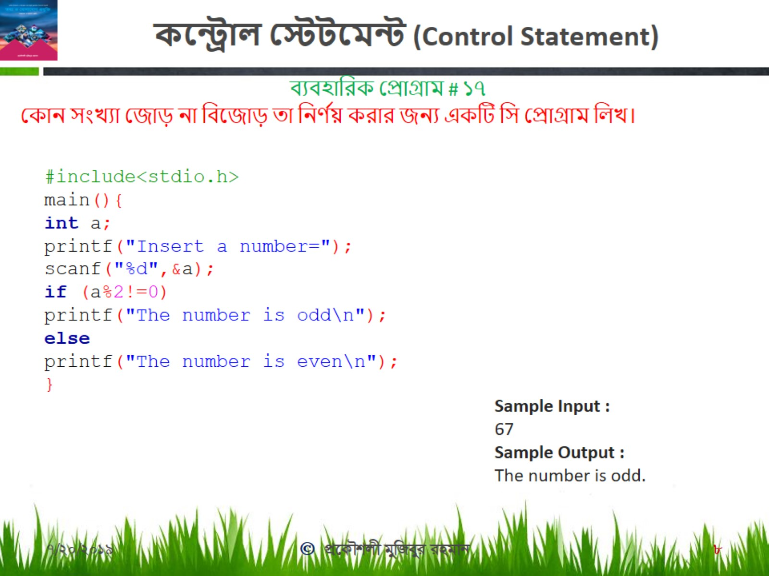
কন্ট্রোল স্টেটমেন্ট (Control Statement)

Slide 9
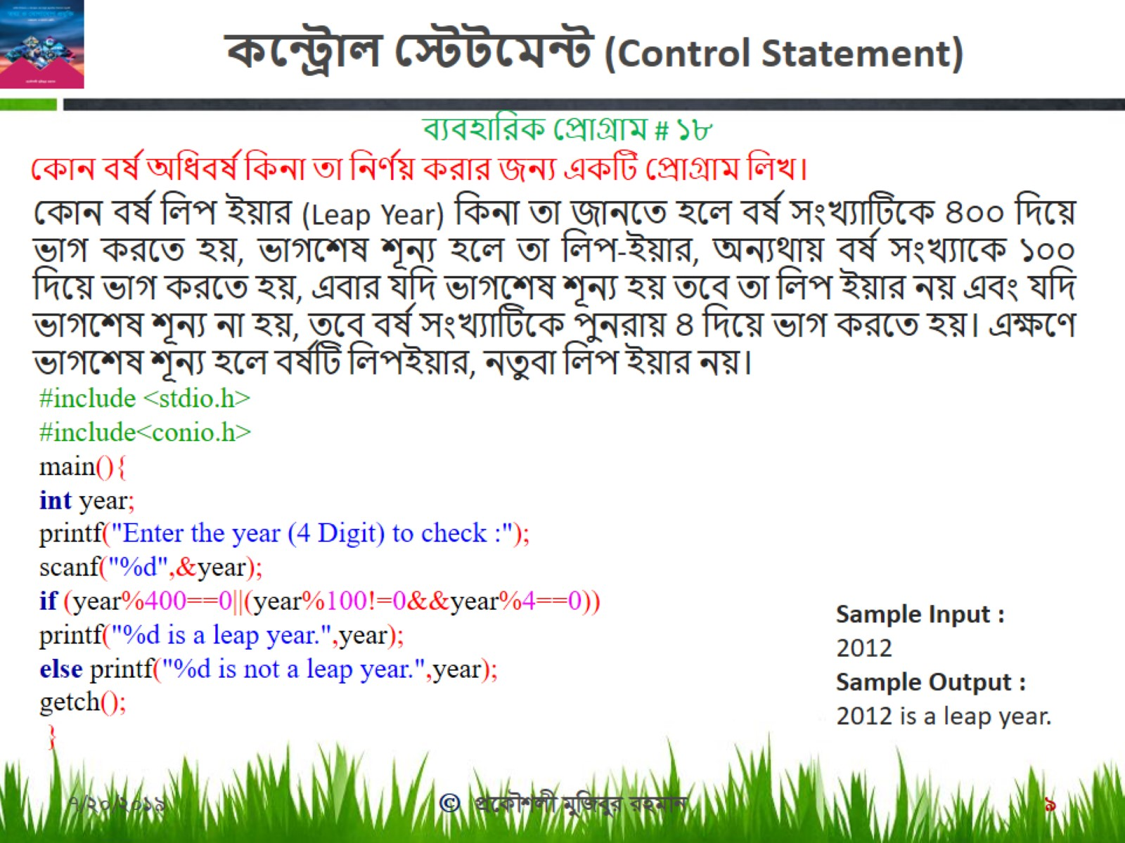
কন্ট্রোল স্টেটমেন্ট (Control Statement)

Slide 10
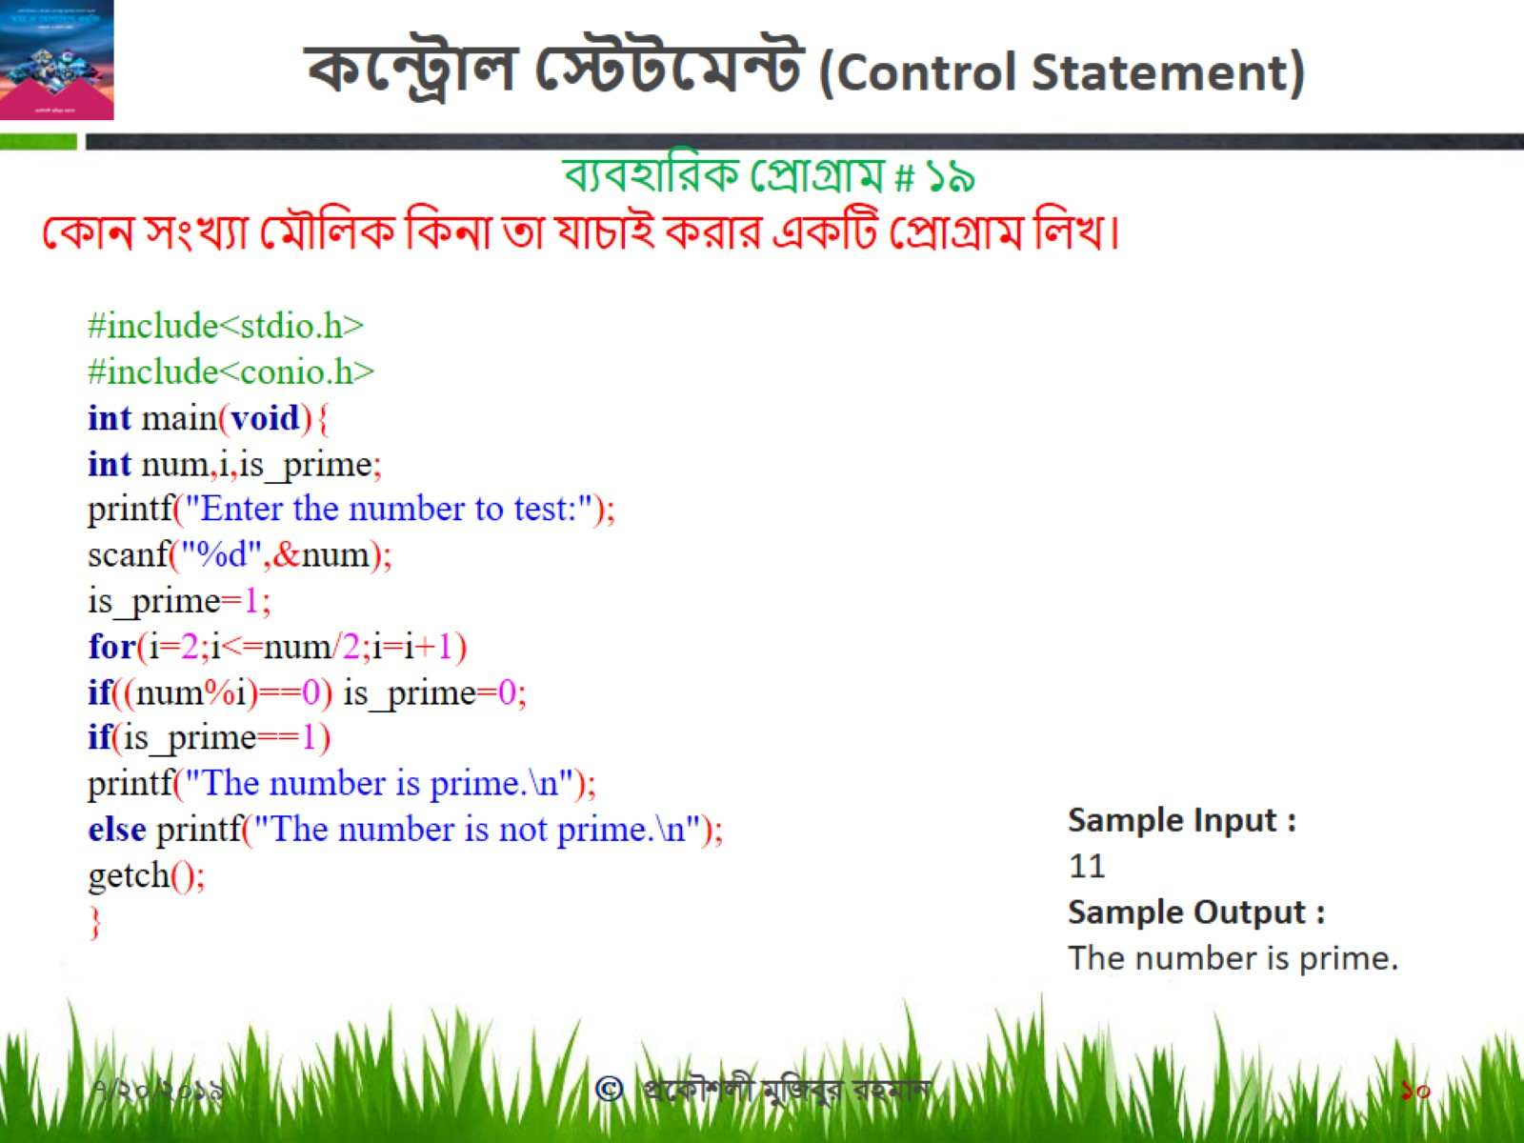
কন্ট্রোল স্টেটমেন্ট (Control Statement)

Slide 11
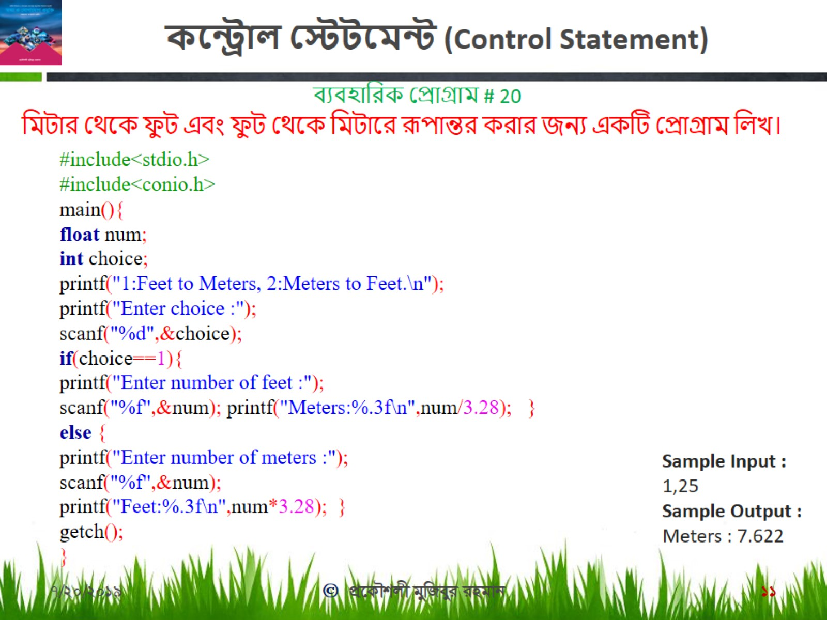
কন্ট্রোল স্টেটমেন্ট (Control Statement)

Slide 12
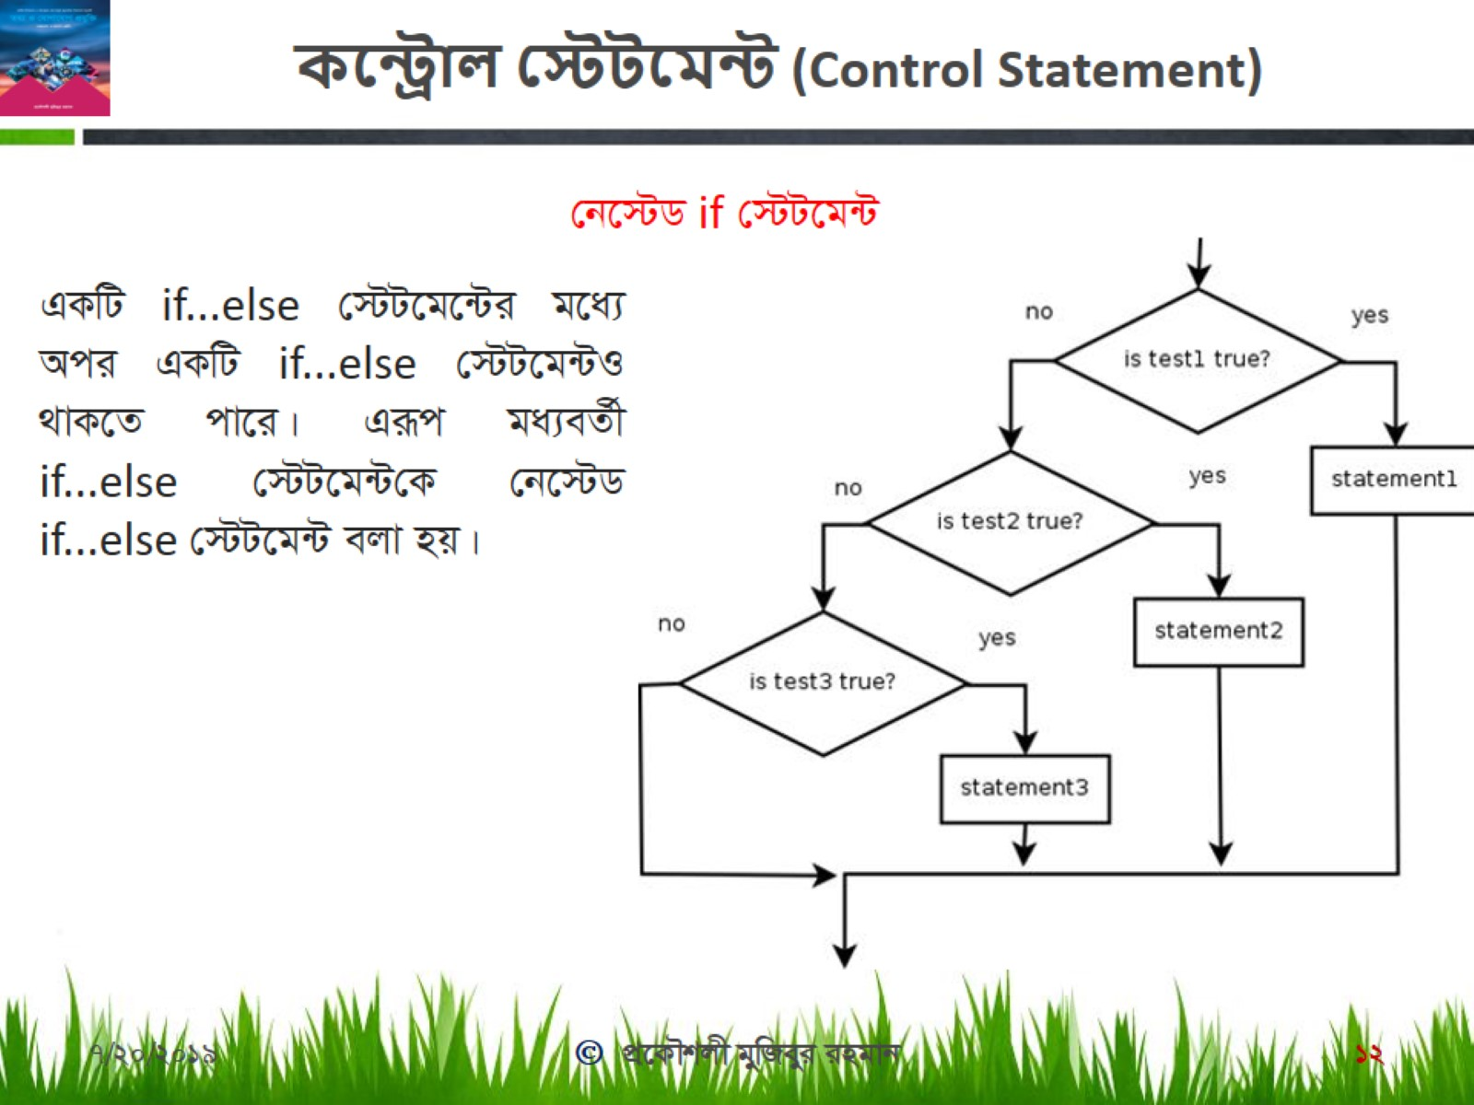
কন্ট্রোল স্টেটমেন্ট (Control Statement)

Slide 13

সি প্রোগ্রামিং

Slide 14

সি প্রোগ্রামিং

